Slide 1
VAKA
58 yaşında erkek hasta
Bilinen tip2 DM
Yaklaşık 1 saattir olan mide ağrısı,hazımsızlık
Antiasitle ile ağrısı azalmamış

Slide 2
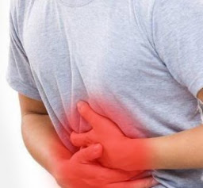
ANAMNEZ
Epigastrik bölgede
1 saatten fazla süredir
İstirahat sırasında başlamış
Sıkıştıran, baskı şeklindeymiş
Dinlenmekle azalmamış
Antiasit kullanımı ile azalmamış
Özgeçmiş: Tip 2 DM (15 yıldır)
Sigara kullanıyor (10 paket yılı)
Soygeçmiş: Babası 55 yaşında kalp krizi geçirmiş ve vefat etmiş
AĞRI ?

Slide 3
FİZİK MUAYENE
Genel olarak hasta sıkıntılı ve huzursuz
Hafif terlemesi var
KB:125/85 mmHg
Nabız:88 atım/dk
SaO2:% 98

Slide 4
ÖN TANI
Gastroözofageal reflü
Gastrit
Peptik ülser
Pankreatit
Miyokard infarktüsü
Miyokardit
Perikardit
….

Slide 5
TETKİK
EKG
Tam kan sayımı, rutin biyokimya, troponin, CK-MG

Slide 6
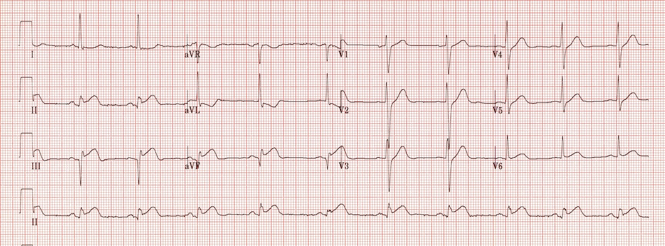

Slide 7
AKUT KORONER SENDROM
Arş. Gör. Ayşenur BALTACIOĞLU
KTÜ Tıp Fakültesi Aile Hekimliği Anabilim Dalı
14.12.2021

Slide 8
SUNUM PLANI
Giriş
Epidemiyoloji
Patogenez
Risk faktörleri
Tanı
Tedavi
Komplikasyonlar

Slide 9
GİRİŞ
Akut koroner sendrom (AKS):
ST elevasyonlu miyokard infarktüsü (STEMİ)
ST elevasyonu olmaksızın miyokard enfarktüsü (NSTEMİ)
Unstabil Anjina Pektoris (USAP)
Notes:
tablolarını içine alan kapsayıcı bir terimdir. Kardiyovasküler hastalığın semptomatik son evresidir ve geri dönüşümlü veya geri dönüşümsüz miyokard hasarı, hatta ölümle bile sonuçlanabilir.

Slide 10
EPİDEMİYOLOJİ
Dünya genelinde, koroner arter hastalıkları (KAH) ölümün tek başına en sık nedenidir.
Her yıl yedi milyondan fazla kişi KAH nedeniyle ölmektedir ve bu, tüm ölümlerin %12,8’sini oluşturmaktadır.
Notes:
Türkiye genelinde AKS’ye ilişkin oldukça sınırlı veri mevcuttur.
2000’li yılların başında yapılan 52 merkezde 3358 me hastasını kapsayan Türkiye Akut Miyokard İnfarktüsü Araştırması (TÜMAR) verilerine göre ülkemizde MI tanısıyla yılda toplam 220.000 yatış olmaktadır. Bunların 100.000’i STEMI’dir.
Hastaneiçi mortalite tüm MI’ler için %14, STEMI’de %11 dir

Slide 11
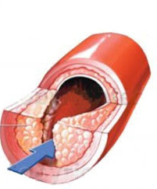
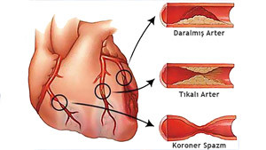
PATOGENEZ
USAP
NSTEMI
STEMI
İNKOMPLET OKLÜZYON
PLAK RÜPTÜRÜ
KOMPLET OKLÜZYON
Notes:
Akut koroner sendromlar ani ateromatöz plak rüptürü sonucunda meydana gelir.

Slide 12
RİSK FAKTÖRLERİ
Değiştirelemez
Erkek cinsiyet Yaş (erkek>45 ,kadın>55 veya menapoza girmiş olmak) Pozitif KAH Aile öyküsü
Notes:
KORONER ARTER HASTALIĞI RİSK FAKTÖRLERİ

Slide 13
RİSK FAKTÖRLERİ
Değiştirildiğinde Mortalite Ve Morbidite Üzerinde Olumlu Etkileri Gösterilmiş Olanlar
Hipertansiyon Sol ventrikül hipertrofisi Dislipidemi(HDL<50 mg/dl,LDL>130mg/dl) Diyabetes mellitus Aşırı kilo veya obezite Fiziksel inaktivite Sigara içimi Az meyve sebze tüketimi

Slide 14
RİSK FAKTÖRLERİ
Potansiyel olarak değiştirilebilir ancak mortalite ve morbidite üzerinde gösterilmiş etkisi olmayanlar
Stres Depresyon Hipertrigliseridemi Hiperhomosisteinemi Hiperreninemi Ürik asit yüksekliği

Slide 15
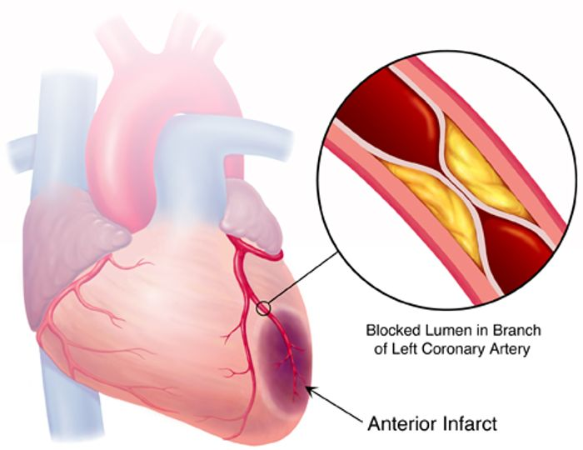
ST ELEVASYONLU MI
%30-40 Mortalite
MI sonrası ilk yılda tekrarlama ihtimali %10
Sekonder profliaksi
Notes:
KORONER ARTERLERİN ANİ OLARAK TAM TIKANMASI SONUCU DİSTALDE KALAN MİYOKARD HÜCRELERİ BESLENEMZ VE NEKROZA UĞRAR.
ÖLÜMLERİN BÜYÜK KISMI HASTANEYE GELMEDEN MI A BAĞLI VF

Slide 16
TANI
Anamnez
Fizik Muayene
Elektrokardiyografi (EKG)
Kardiyak Biyomarkerlar
Ekokardiyografi

Slide 17
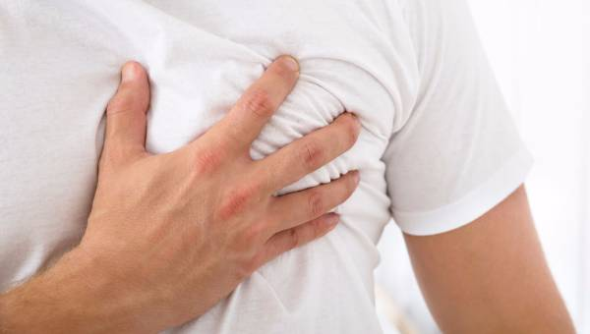
BELİRTİ VE BULGULAR
ATİPİK
Batıcı-delici
Plöretik
Göğüs Ağrısı
Retrosternal, epigastrik
Sıkışma,ezilme,baskı, göğüste ağırlık hissi
>20 dk
Sırta,boyuna,çeneye,sol kola ve omuza yayılma
İstirahatle geçmeyen
Nitrata yanıtsız
Notes:
GÖĞÜS AĞRISI mı larda en belirgin SEMPTOMUDUR ANCAK HER ZAMAN GÖRÜLMEZ
ATİPİK AĞRI YAŞLI DM KADINLARDA

Slide 18
BELİRTİ VE BULGULAR
Bulantı/kusma
Nefes darlığı
Halsizlik
Çarpıntı
Senkop
Hiper/normo/hipotansiyon
Taşi/normo/bradikardi
Soğuk terleme

Slide 19
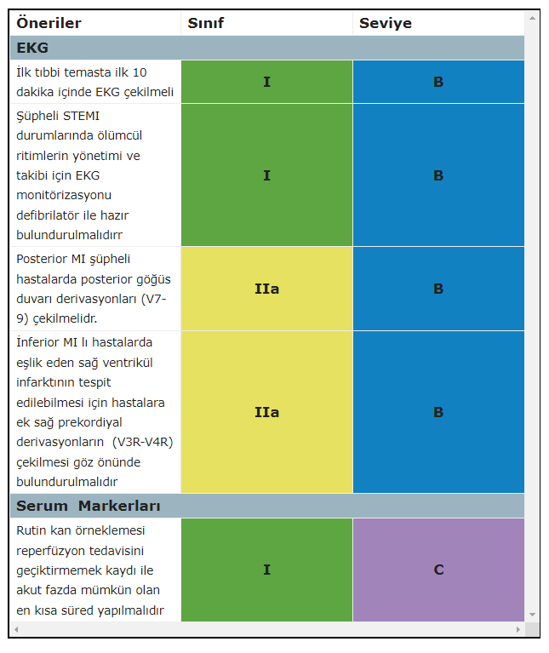
TANI
2017 ESC Guidelines for the management of acute myocardial infarction in patients presenting with ST-segment elevation

Slide 20
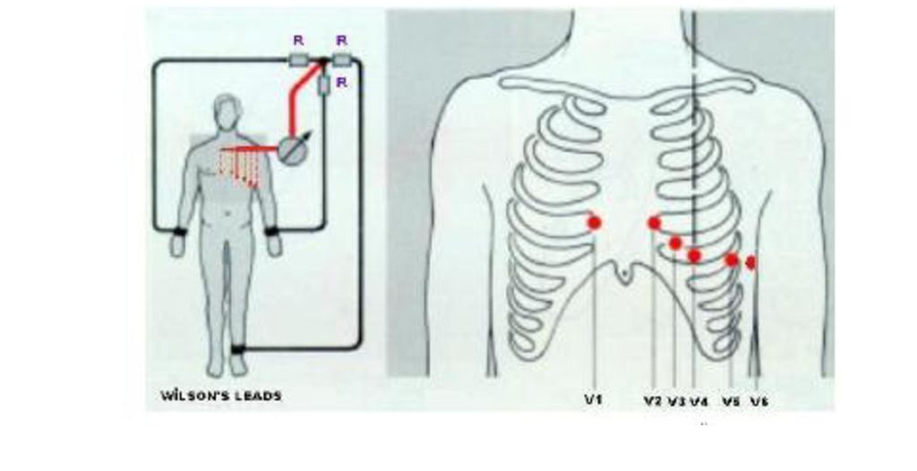
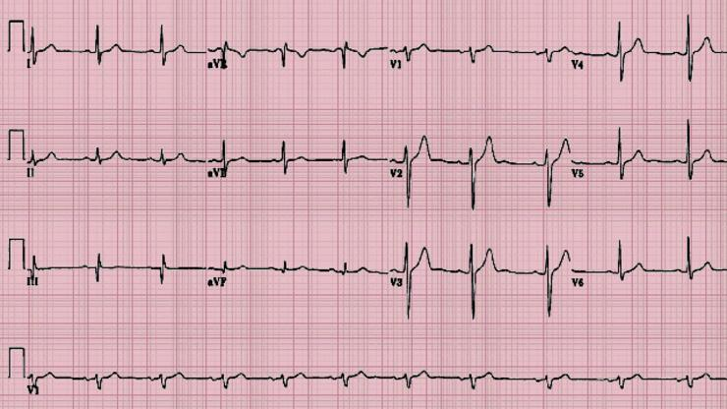
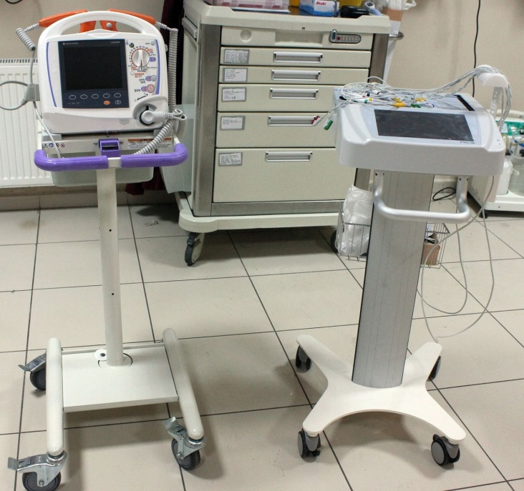
TANI TESTLERİ
12 Elektrodlu Elektrokardiyografi (EKG)
Notes:
Mümkün olan en kısa sürede 10 dk içinde çekilmelidir
İnferobazal miyokart enfarktüsü (sirkumfleks arter tıkanıklığı) açısından yüksek şüphe altındaki hastalarda ek posteriyor göğüs duvarı derivasyonlarının kullanılması

Slide 21
EKG
ST segment elevasyonu:
  iki ilişkili derivasyonda
  V2 -V3 derivasyonlarında
  – 40 yaş altı erkeklerde ≥ 2.5mm
  – 40 yaş ve üzeri erkeklerde ≥ 2 mm
  – Tüm yaştaki kadınlarda ≥ 1.5 mm
  Diğer derivasyonlarda ≥1 mm
Hiperakut T dalgaları
Q dalgası
Yeni gelişen sol dal bloğu
%10 Normal
Notes:
2 İnferiyor miyokart enfarktüsü hastalarında, eşlik eden sağ ventrikül enfarktüsünü tespit etmek için sağ göğüs derivasyonların (V3 R ve V4 R) kaydedilmesi önerilir.
hiperakut T dalgaları mevcutsa hastanın oklüzyonun ilk 30 dakikası içinde olduğu tahmin edilebilir ve bu evrede henüz nekroz gelişmemiştir

Slide 22
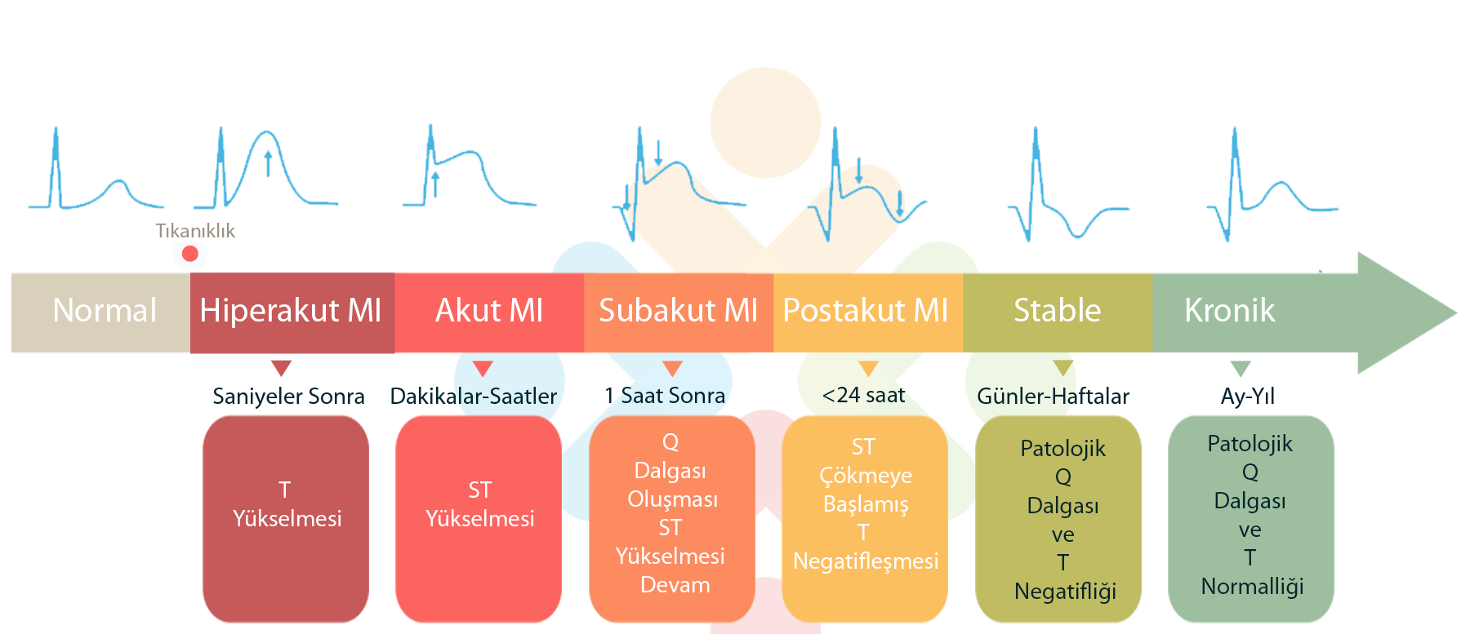

Slide 23
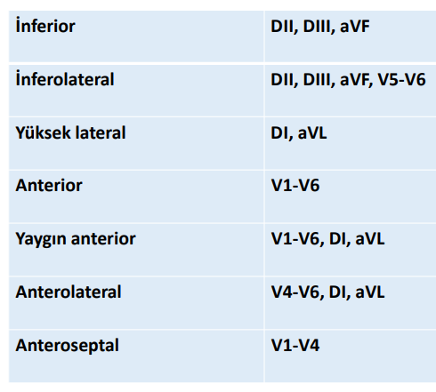
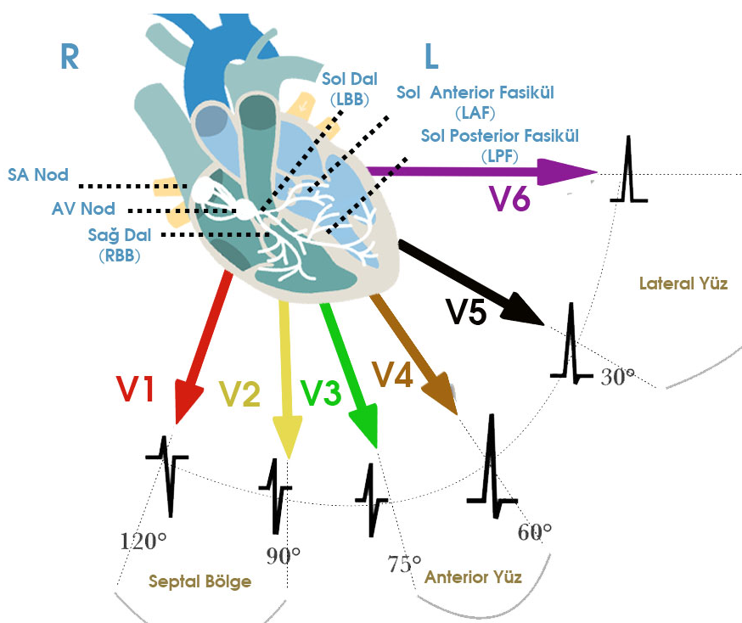
EKG

Slide 24
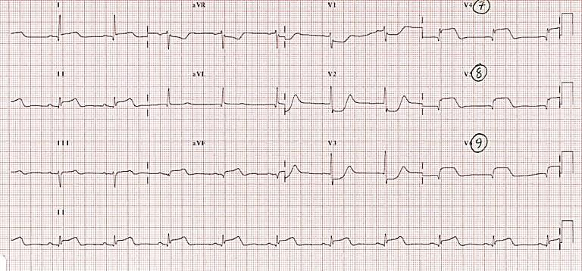
EKG
Posterior MI
V1-3 derivasyonlarında
ST segment
depresyonuna eşlik eden
T dalga pozitifliği ve
V7- V9 derivasyonlarında
0.5 mm veya daha fazla ST segment elavasyonu

Slide 25
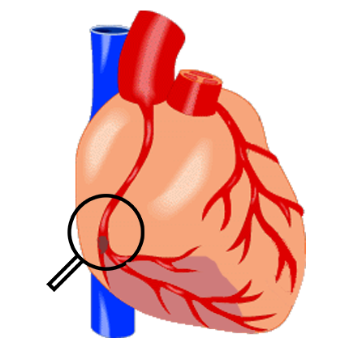
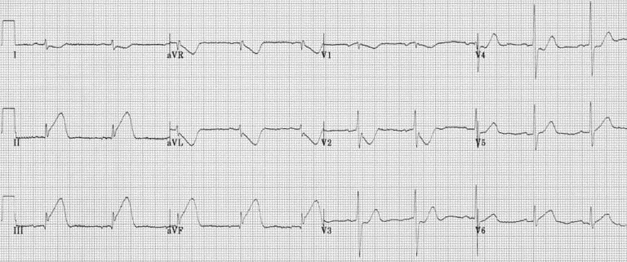
İNFERİOR MI

Slide 26
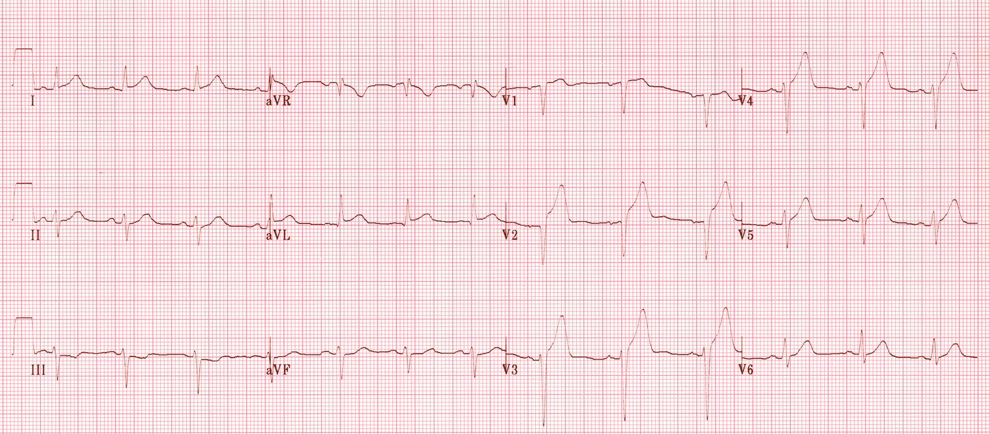
ANTERİOR MI

Slide 27
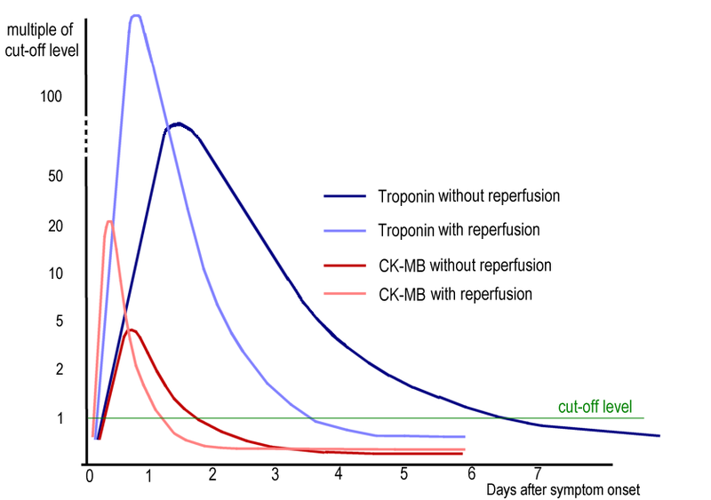
KARDİYAK BİYOMARKERLAR
Troponin T ve I
3-12. saatlerinde kanda yükselmeye başlar
12-24. saatlerde pik yaparlar
TnI 7-10 günde, TnT ise 10-14 günde
normale döner
CK-MB
4. saatte artmaya başlar
24. saatte pik noktaya ulaşır
3. günde normal değerlere döner
Notes:
Sıklıkla 2-4 saat içinde yükselmeye başlayan troponin-I değerleri,
çoğu akut miyokardiyal infarktlı hastada ağrının oluşumu sonrası 6-9 saat içinde tespit edilmektedir
Ağrının 3.saatinden itibaren yükselerek Mİ tanısında yararlı olmaktadır
Ağrının süresi 8-12 saati geçiyorsa ve CK-MB düzeyleri hala normalse ve EKG bulgusu yoksa Mİ dışlanmış sayılmalıdır

Slide 28
EKG ve Kardiyak Biyomarkerlar
NORMAL
6-8 SAAT BOYUNCA
30 DK İÇİNDE 3 KEZ EKG
NORMAL
EGZERSİZ STRES TESTİ
Current Aile Hekimliği Tanı ve Tedavi, S:195-203, 2018

Slide 29
EKOKARDİYOGRAFİ
Kardiyojenik şok
Hemodinamik kararsızlık
Mekanik komplikasyon şüphesi
Notes:
durumlarda ise acil ekokardiyografi rutin olarak önerilmektedir. Kardiyak arest ile başvuran hastalarda EKG yorumlamada güçlük olacağı aşikârdır.

Slide 30
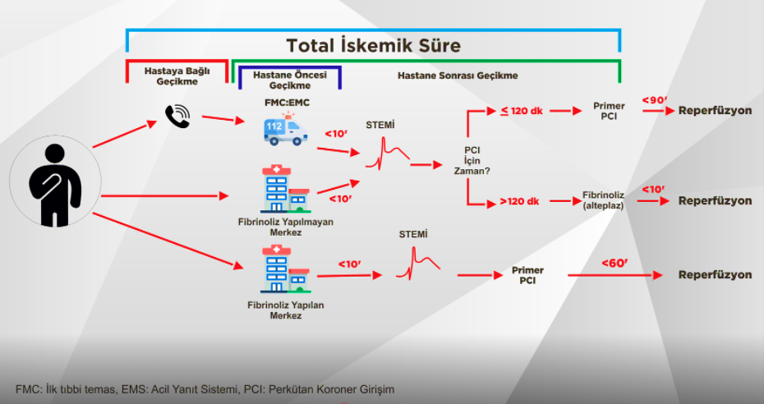
2017 ESC Guidelines for the management of acute myocardial infarction in patients presenting with ST-segment elevation
Notes:
STEMİ tanısında hızlı tedavinin önemi kuşkusuz yeni kılavuzda da vurgulanmaktadır. Ancak yeni kılavuzda saat tıklamaya ‘ilk tıbbi temas’ ile değil EKG çekildikten ve STEMİ tanısı konulduktan sonra başlamaktadır. Elektrokardiyografi çekiminin donanımlı ambülanslarda yapılması ve ilgili merkeze danışılarak tanının doğrulanması üzerinde özellikle durulmaktadır. Bu yaklaşım hastanın doğrudan primer girişim yapan merkezinin (acil servisini de atlayarak) kateter laboratuarına yönlendirilmesine imkan verecek ve çok ciddi zaman kazanımları sağlayacaktır. Tanının hasta daha acil kapısına ulaşmadan konmasının önemini vurgulayan kılavuz ‘kapı-balon zamanı’ terimi kaldırılmış, onun yerine ‘tanıdan PKG’ye (tel geçişine) kadar geçen zaman’ ifadesini tercih etmektedir.
Ambulans sistemi, STEMI hastalarının erken yönetiminde kritik bir role sahiptir ve sadece bir ulaşım şekli değil, aynı zamanda erken ilk tanı, triyaj ve tedaviyi geliştiren bir sistemdir.

Slide 31
OKSİJEN
Rutin önerilmiyor
Saturasyon değeri <%90
2017 ESC Guidelines for the management of acute myocardial infarction in patients presenting with ST-segment elevation
Notes:
Oksijen (maske veya nazal uçlarla) nefes darlığı, hipoksik veya kalp yetersizliği olanlara uygulanmalıdır
Oksijen tedavisinin rutin uygulanması önerilmemektedir, hipoksi için sınır saturasyon değeri ise %95’ten %90’a indirilmiştir.

Slide 32
OPİYAD
Ağrı ve anksiyetenin giderilmesi
IV morfin
2017 ESC Guidelines for the management of acute myocardial infarction in patients presenting with ST-segment elevation
Notes:
Ağrının giderilmesi, yalnızca insani nedenlerle değil, aynı zamanda ağrının vazokonstriksiyona neden olan ve kalbin iş yükünü arttıran sempatik aktivasyon ile ilişkili olması nedeniyle büyük önem taşır. Titre edilmiş i.v. opiyatlar (örn. morfin) bu koşullarda en yaygın kullanılan analjeziklerdir

Slide 33
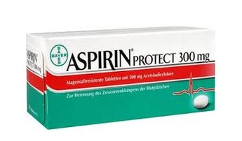
ASPİRİN
Oral/IV
oral dozu 150-300 mg
IV dozu 150-300 mg
2017 ESC Guidelines for the management of acute myocardial infarction in patients presenting with ST-segment elevation

Slide 34
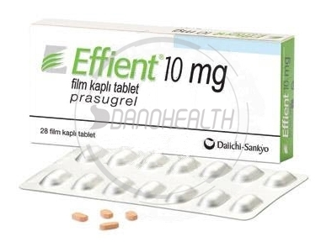
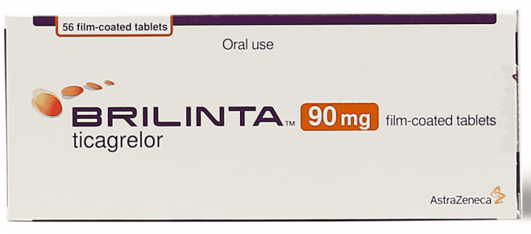
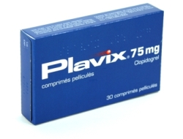
P2Y12 İNHİBİTÖRÜ
Prasugrel (Effient) :
6×10 mg : 60mg yükleme dozu
Günlük 10 mg idame dozu (1×1)
Tikagrelor (Brilinta):
Oral 180 mg yükleme dozu
Günlük 180 mg (2×1)
Klopidogrel (Plavix-Planor-Karum…) :
Yükleme dozu oral 600 mg
Günlük idame dozu 75mg /gün
Kangrelor (Kengreal)
2017 ESC Guidelines for the management of acute myocardial infarction in patients presenting with ST-segment elevation
Notes:
İntravenöz reversibl bir P2Y12 inhibitörü olan kangrelor (Kengreal) ise ilk kez yeni kılavuzda yer almaktadır.

Slide 35
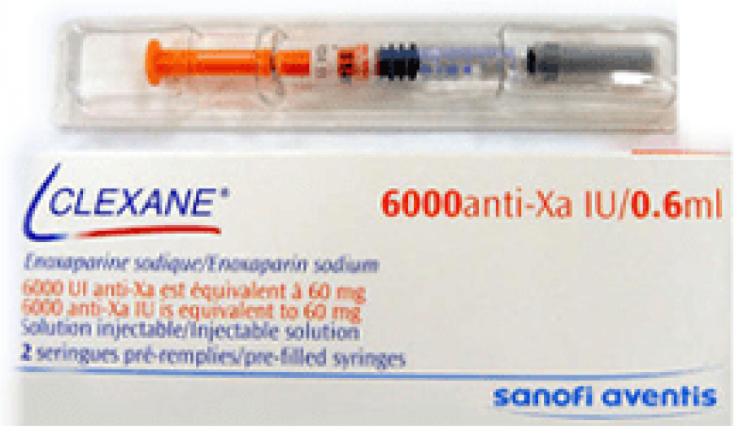
HEPARİN
Unfraksiyone heparin : 50-70 IU/kg iv bolus.
Enoksaparin: 0,5mg/kg iv bolus.
Bivaluridin: 0.75 mg/kg iv bolus
Primer girişim uygulanan hastalarda işlem sonrası antikoagülasyona özel bir endikasyon (protez kapak, sol ventrikül trombüsü, atriyal fibrilasyon) olmadıkça gerek yok
2017 ESC Guidelines for the management of acute myocardial infarction in patients presenting with ST-segment elevation

Slide 36
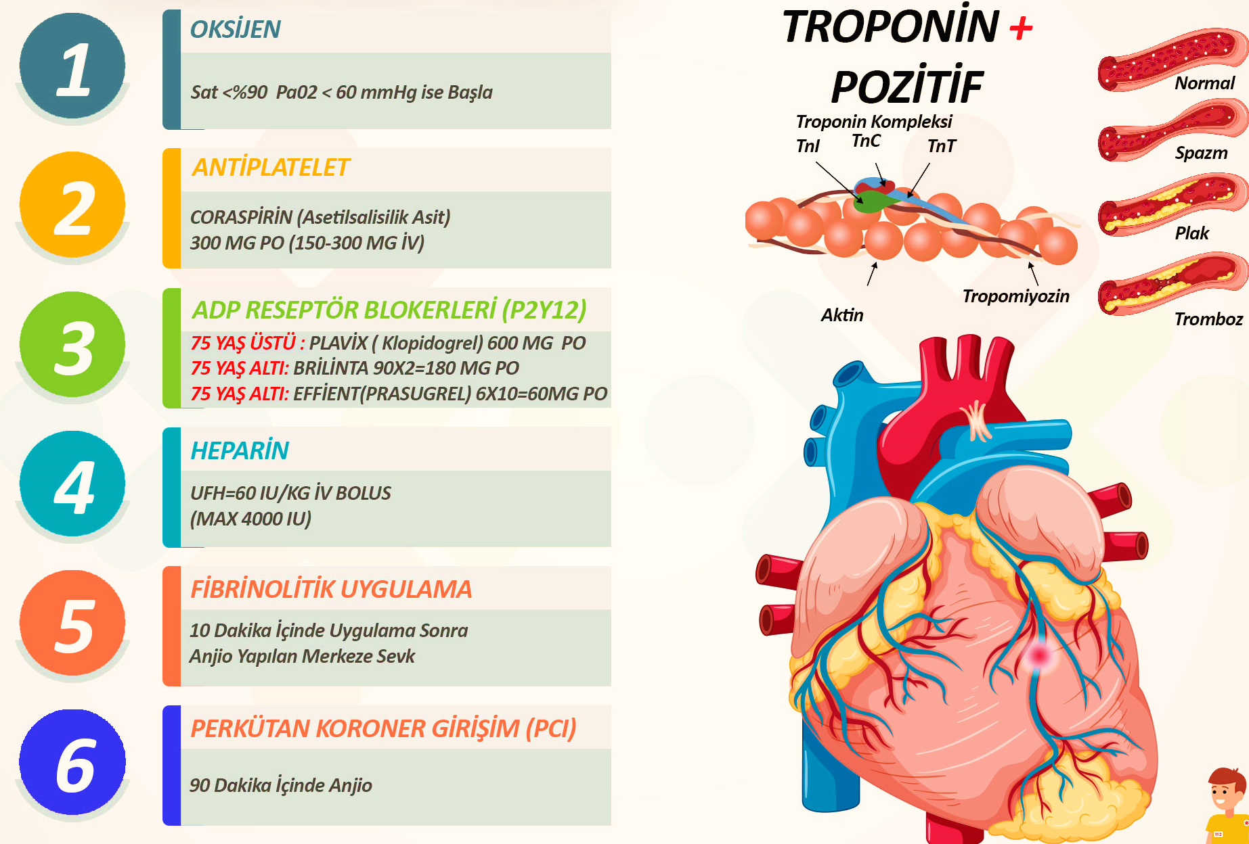

Slide 37
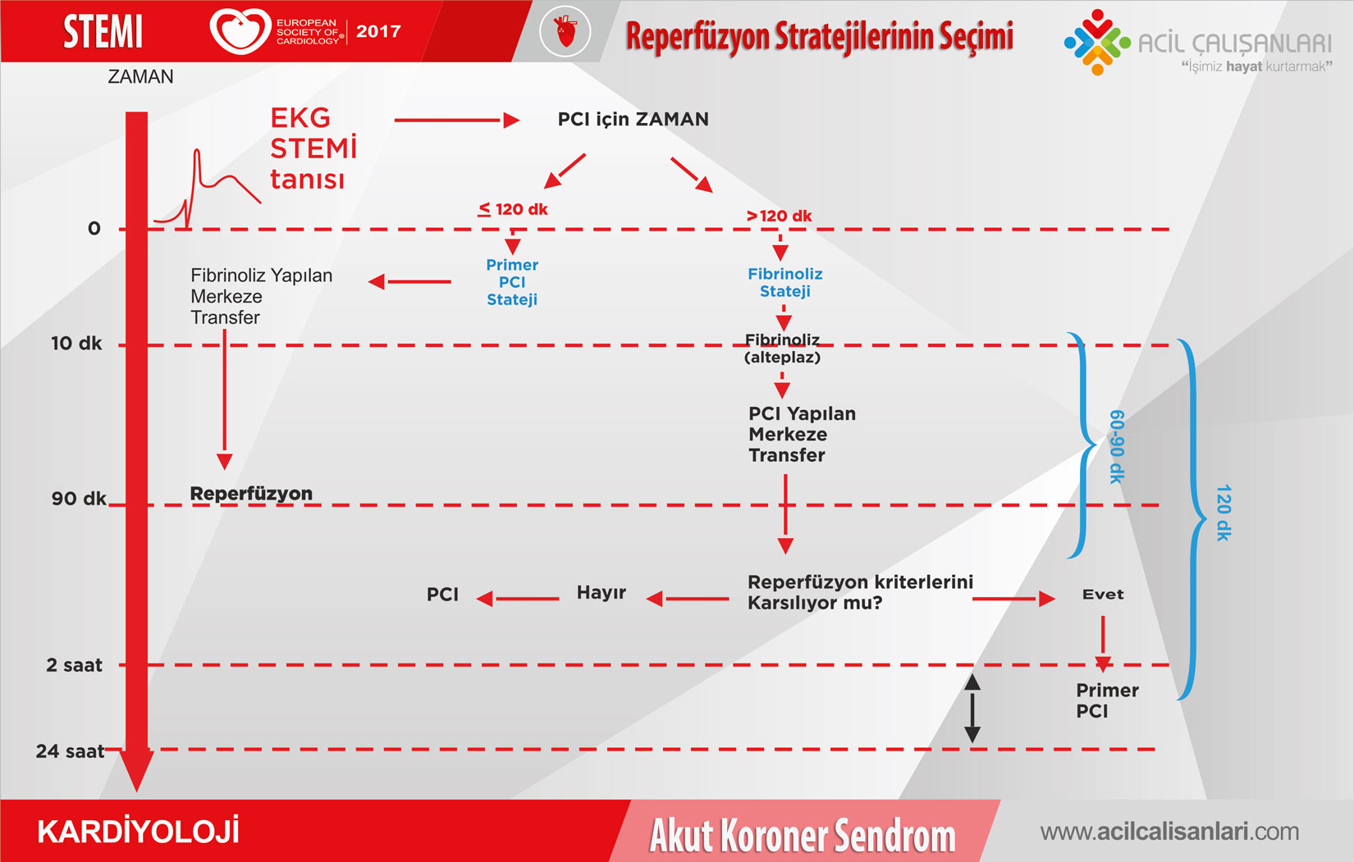
FİBRİNOLİTİK TEDAVİ
STEMI
TANISI
2017 ESC Guidelines for the management of acute myocardial infarction in patients presenting with ST-segment elevation
Notes:
İlk 120 dakika içinde girişime alınma ihtimali olmayan hastalar için ise fibrinolitik verip ardından girişim için sevk etmek, ki bu kılavuzda ‘farmakoinvaziv yaklaşım’ olarak tanımlanmaktadır, uygun bir seçenek gibi görünmektedir.

Slide 38
FİBRİNOLİTİK TEDAVİ
2017 ESC Guidelines for the management of acute myocardial infarction in patients presenting with ST-segment elevation
Notes:
Fibrinolitik tedavi sonrası
tedavinin başarılı olup olmadığına 60–90 dakika içinde karar verilebileceği, eğer klinik göstergelere göre fibrinolitik tedavi başarısız ise acilen ‘kurtarıcı PKG’ amaçlı hastanın sevk edilmesi gerektiği vurgulanmaktadır. Fibrinolitik tedavinin başarılı olması durumunda rutin KAG ve gerekirse PKG amaçlı hastayı sevk etme süresi önceki kılavuzda 3 saat olarak yer alırken yeni kılavuzda 2 saate indirilmiştir. Dolayısıyla fibrinolitik tedavinin ardından 2–24 saat içinde hasta girişim yapılan bir merkeze gönderilmelidir.

Slide 39
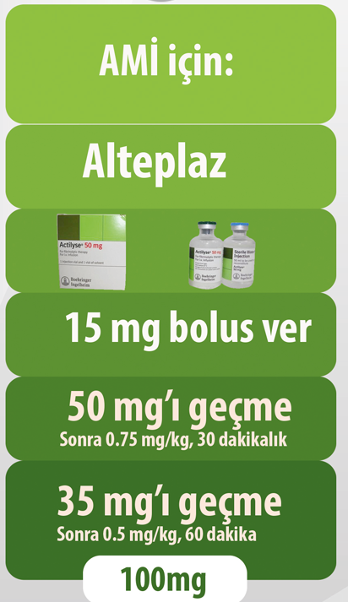
FİBRİNOLİTİK TEDAVİ
ALTEPLAZ
100 mg t-PA beraberinde olan 100 ml su ile
çalkalanmadan yavaşça eritilir
1 ml’de 1 mg t-PA
İlk olarak 15 mg t-PA IV bolus
Ardından 0.75 mg/kg (maksimum 50 mg) 30 dakikada
Ardından 0.50 mg/kg (maksimum 35 mg) 60 dakikada
infüzyon pompası
2017 ESC Guidelines for the management of acute myocardial infarction in patients presenting with ST-segment elevation

Slide 40
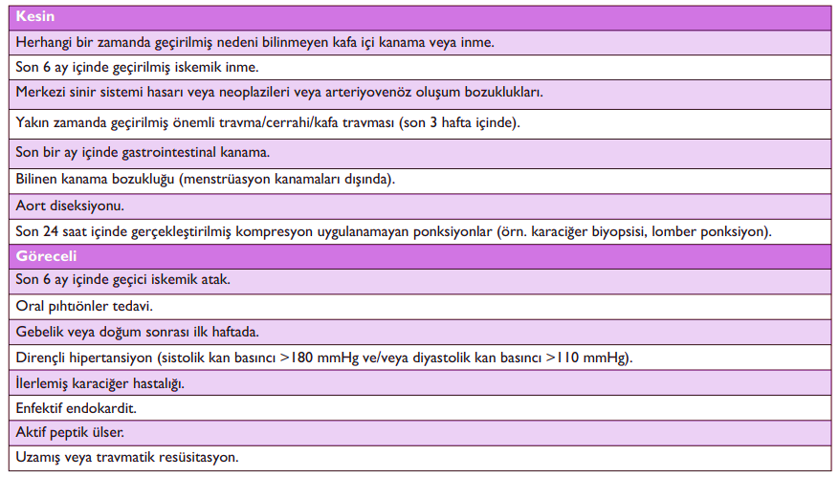
FİBRİNOLİTİK TEDAVİ KONTRAENDİKASYONLARI
2017 ESC Guidelines for the management of acute myocardial infarction in patients presenting with ST-segment elevation

Slide 41
FİBRİNOLİTİK TEDAVİ KONTRAENDİKASYONLARI
2017 ESC Guidelines for the management of acute myocardial infarction in patients presenting with ST-segment elevation

Slide 42
PERKÜTAN KORONER GİRİŞİM
Radyal yaklaşım
İlaçlı stent
Sorumlu damarla sınırlandırılmalı
Çok damar hastalığında çoklu girişim (hastanın hastanede yattığı süre içerisinde )
Notes:
Primer PKG işlemine ilişkin önerilerdeki yenilikler değerlendirdiğinde ilk dikkat çeken radyal yaklaşımın kullanılmasına ilişkin yapılan vurgudur. Daha düşük kanama oranları, daha düşük transfüzyon ihtiyacı ve giriş yeri ilişkili komplikasyonlarının yanında belirgin
mortalite avantajı da sağlaması nedeniyle radyal yaklaşım, radyal konusunda tecrübeli girişimciler tarafından uygulanmak şartıyla, Sınıf I endikasyonla önerilmektedir
İlaçlı stentlerin ilk çıktığı zamanlardaki trombüslü lezyonlara ilaçlı stent takılmasına ilişkin çekinceler çoktan tarih olmuştur. Yeni kuşak ilaç salınımlı stentler ile yapılan çalışmalar çıplak metal stentlere kıyasla daha düşük tekrarlayan girişim ve stent tromboz oranları nedeniyle ilaçlı stentleri akut koroner sendrom olgularında ilk seçenek olarak önermektedir

Slide 43
GEÇ BAŞVURAN HASTA
Semptom Başlangıcı <12 SAAT PKG
12-48 SAAT PKG
2017 ESC Guidelines for the management of acute myocardial infarction in patients presenting with ST-segment elevation
Notes:
Semptom başlangıcından sonra ilk 12 saate kadar başvuran hastaların acilen girişime alınması ile ilgili bir kuşku zaten yoktur. Yeni kılavuz 12–48 saat arası başvuran hastaların da semptomsuz bile olsa primer PKG’ye alınmasını desteklemektedir.
Buna karşın belirtilerin üzerinden 48 saatten fazla geçen infarkt ilişkili arteri total tıkalı semptomsuz hastalarda tıkalı damarın açılması önerilmemektedirBu hastaların tıkalı damarına kronik total oklüzyonlarda olduğu gibi iskemi araştırması sonrası müdahale düşünülebileceği ifade edilmektedir. Ancak burada bir yanlış anlamanın da önüne geçmekte fayda vardır, önerilmeyen 48 saatten geç başvuran hastalara KAG yapılmaması değil, KAG sonrası infarktan sorumlu damarı total oklüde bulunan
ve anjinası devam etmeyen hastaların damarının iskemi araştırmaksızın rutin açılmasıdır.

Slide 44
BYPASS CERRAHİSİ
PKG için uygun anatomisi olmayan
Mekanik komplikasyonlar için tamir gerekli
PKG sonrası dirençli belirtileri devam eden

Slide 45
HASTANEDE VE TABURCULUKTA YÖNETİM
Kardiyak yoğun bakım veya koroner bakım ünitesi
En az 24 saat süreyle aritmiler ve ST-segment değişiklikleri açısından EKG izlemi
Komplike olmayan olgularda, genellikle hasta ilk gün yatakta oturabilir, kendi kendine bakıma ve beslenmeye izin verilebilir

Slide 46
Erken taburculuk:
70 yaş altında,
Sol ventrikül ejeksiyon fraksiyonu %45’in üzerinde olan,
Başarılı PKG yapılmış,
Aritmi sorunu olmayan
Tek veya iki damar hastası
2–3 gün sonra taburcu
Notes:
kardiyak rehabilitasyona yeni kılavuzda daha fazla önem verilmesi ve komplikasyonsuz hastalarda erken taburculuğun özendirilmesidir.
Erken taburculuk için uygun hasta PAMI-2 kriterleri ile tanımlanmıştır:
70 yaş altında, sol ventrikül ejeksiyon fraksiyonu %45’in üzerinde olan, başarılı PKG
yapılmış, aritmi sorunu olmayan tek veya iki damar hastasının 2–3 gün sonra taburcu edilebileceği vurgulanmaktadır.

Slide 47
STEMI’DE UZUN DÖNEM TEDAVİLER
Yaşam tarzı değişiklikleri ve risk faktörlerinin kontrolü
Sigaranın bırakılması
Diyet ve kilo kontrolü
Fiziksel aktivite
Kan basıncı kontrolü
Faaliyetlerin yeniden başlatılması
Tedaviye bağlılık
Notes:
Uzun dönem ilaç tedavisinde aspirin, P2Y12 inhibitörleri, statinler, anjiyotensin dönüştürücü enzim (ACE) inhibitörleri, anjiyotensin reseptör blokörleri, betablokörler, minerokortikoid reseptör antagonistlerinin kullanımına ilişkin önerilerde belirgin farklılık dikkat çekmemekle birlikte lipit düşürücü tedavi üzerinde daha ayrıntılı durulmaktadır.

Slide 48
STEMI’DE UZUN DÖNEM TEDAVİLER
Antitrombotik Tedavi
Aspirin
ADP reseptör blokeri
Beta-blokerler
Lipit Düşürücü Tedavi
Nitratlar
Kalsiyum Antagonistleri
Anjiyotensin Dönüştürücü Enzim İnhibitörleri Ve Anjiyotensin Reseptör Blokerler
Notes:
Stemı'de nitratların rutin kullanımının bir yararı yoktu. plaseboya karşı randomize kontrollü çalışma

Slide 49
SİGARANIN BIRAKILMASI
Sigara içen AKS hastalarında, sigara içmeyenlerle karşılaştırıldığında bir STEMI ile başvurma riski iki kat yüksek
Sigarayı bırakan hastaların takip eden yıllarda sigaraya devam edenlere göre mortalitelerini azalmıştır
Sigaranın bırakılması muhtemelen tüm ikincil korunma ölçütlerinden en etkin olanı

Slide 50
DİYET VE KİLO KONTROLÜ
Geniş çeşitlilikte gıda tüketmek
Kalori alımını obeziteyi önleyecek şekilde ayarlamak
Meyve, sebze, tam tahıllı besinler ve ekmek, balık (özellikle yağlı çeşitlerini), yağsız et ve düşük yağlı süt ürünlerinin tüketimini artırmak
Doymuş ve trans yağları sebze ve deniz kaynaklarından elde edilen tekli doymamış ve çoklu doymamış yağlarla değiştirmek ve toplam yağları (üçte birinden azı doymuş olmalıdır) toplam kalori alımının %30’una indirmek
Kan basıncı yüksekse tuz alımını azaltmak

Slide 51
DİYET VE KİLO KONTROLÜ
Vücut kitle indeksinin (VKİ) <25 kg/m2
VKİ 30 kg/m2 ve daha fazla olduğunda ve
Bel çevresi erkeklerde 102 cm,
Kadınlarda 88 cm olduğunda kilo verilmesi
Notes:
olduğunda kilo kaybı obezite ile ilişkili pek çok risk faktörünü düzelttiğinden, kilo verilmesini önerilmektedir. Ancak, kilo vermenin kendisinin mortaliteyi azalttığı gösterilmemiştir.

Slide 52
FİZİKSEL AKTİVİTE
Endotel işlevinin iyileşmesi
Koroner lezyonların ilerlemesinin yavaşlatılması
Trombojenik riskin azaltılması
Kollateral gelişiminin artması
Kardiyak olay oranının azalması
Notes:
Dört mekanizmanın kardiyak olay oranının azalmasında önemli aracılar olduğu düşünülmektedir:

Slide 53
FİZİKSEL AKTİVİTE
Haftada en az beş kez otuz dakika orta düzey yoğunlukta egzersiz
Mortalite riskinde %8-14 aralığında azalma

Slide 54
KAN BASINCI KONTROLÜ
Kan basıncı hedefinin sistolik <140 mmHg
Yaşam tarzı değişiklikleri (tuz alımı azaltılması, fiziksel etkinlik arttırılması ve kilo verme)
STEMI sonrası önerilen farmakoterapi (beta blokerler, ACE inhibitörleri veya ARBler)

Slide 55
STEMI KOMPLİKASYONLARI
Kalp yetersizliği
Akut dönemdeki aritmiler ve ileti bozuklukları
Mitral kapak yetersizliği
Kardiyak rüptür
Ventriküler septal rüptür
Sağ ventrikül enfarktüsü
Perikardit
Sol ventrikül anevrizması
Sol ventrikül trombüsü

Slide 56
ST ELEVASYONSUZ MİYOKARD ENFARKTÜSÜ
EKG normal
Troponin pozitif

Slide 57
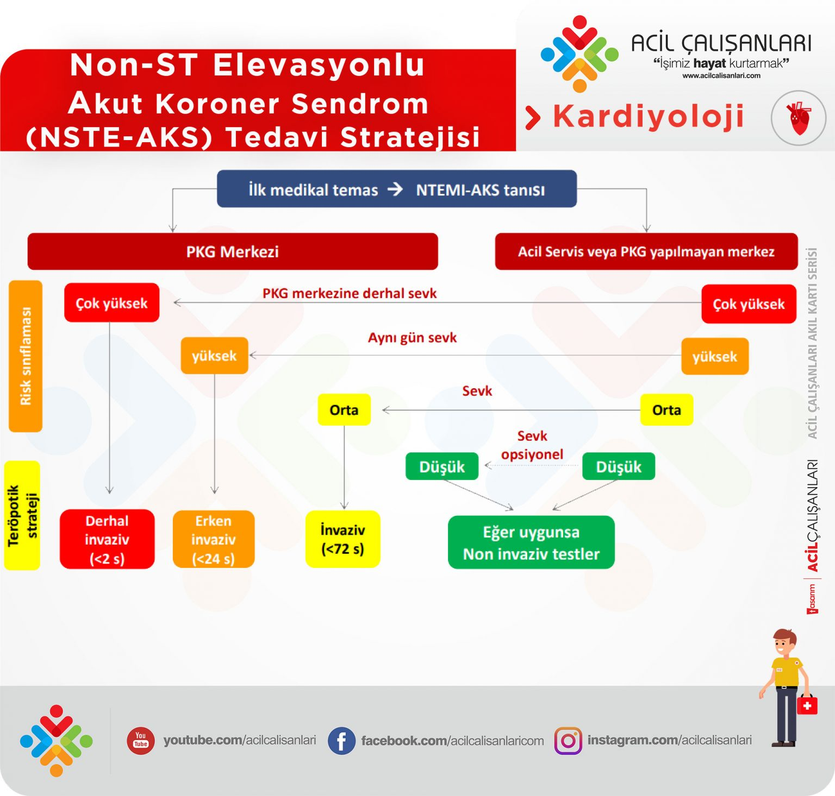
2020 ESC Guidelines for the management of acute coronary syndromes in patients presenting without persistent ST-segment elevation

Slide 58
Çok Yüksek Risk Kriterleri
Hemodinamik anstabil veya kardiyojenik şok
Medikal tedaviye dirençli rekürren veya devam eden göğüs ağrısı
Hayatı tehdit eden aritmiler veya kardiyak arrest
MI’nin mekanik komplikasyonları
Akut Kalp yetmezliği
Özellikle aralıklarla görülen ST elevasyonunun olduğu rekürren dinamik ST-T dalga değişiklikleri
2 Saat Koroner Anjiografi

Slide 59
YÜKSEK RİSK KRİTERLERİ
MI ile uyumlu cTn’de düşme veya artma
Dinamik ST-T dalga değişikliği ( semptomtik veya sessiz)

Slide 60
ORTA RİSK KRİTERLERİ
DM
Böbrek yetmezliği (eGFR<60 mL/dk/1.73 m2)
Sol ventrikül EF<%40 veya KKY
Erken postinfarkt anjina
Önceki PKG
Önceden Koroner arter by-pass greft

Slide 61
DÜŞÜK RİSK KRİTERLERİ
Düşük riskli, Troponin(-), bayan hasta
Yüksek risk özellikleri yokluğunda hasta veya klinisyen tercihi

Slide 62
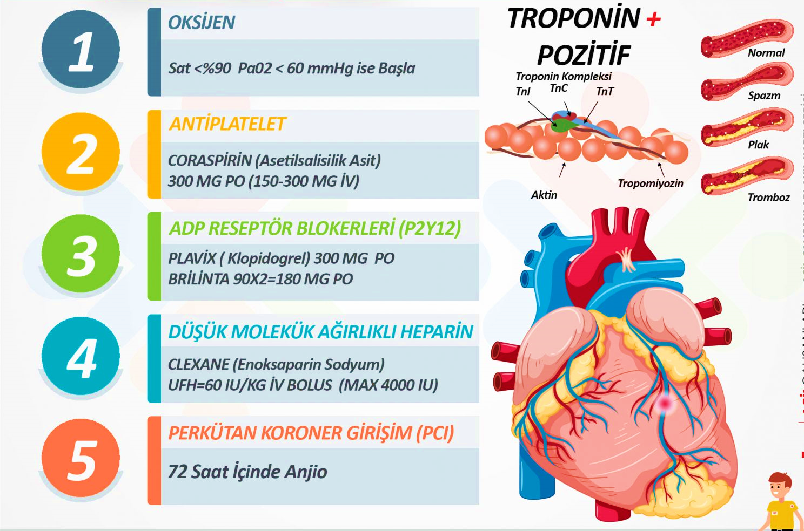

Slide 63
UNSTABİL ANJİNA PEKTORİS
Şiddetli anjina
Göğüs ağrısı 20 ile 30 dk arasında
EKG değişiklikleri
Troponin yüksek NSTEMI
Notes:
Bulgu ve belirtiler stable angina pectorise göre çok daha kararsız ve ciddidir. Ağrının şiddeti daha fazla ve karakteri daha farklıdır. Göğüs ağrısı 20 ile 30 dk arasında sürer. Sublingual nitratlara cevap yoktur; ancak yine de nitrogliserin verildiğinde ağrı azalabilir, bu durum yanıltıcı olabileceği için nitrata cevabın tek başına tanısal bir kriter olarak kullanılması önerilmez. Tabloya EKG değişiklikleri de eşlik edebilir. ST segment depresyonu veya T inversiyonu görülebilir. Laboratuvar bulgularında troponin seviyeleri artmış görülür. Koroner damarlarda tam tıkanıklık durumu yoktur; ancak her atakta miyokardda hasar meydana gelir ve bu da troponin seviyelerini arttırır. Troponinde artış olduğunda NSTEMI adını alır. Bu yüzden tedavi rejimleri USAP ve NSTEMI için aynıdır. USAP’lı hastaya miyokard infarktüsü geçiriyormuş gibi yaklaşılmalı ve hastanın mutlaka perkütan girişim yapılabilecek hastaneye nakli sağlanmalıdır.

Slide 64
VAKA

Slide 65
HASTA YÖNETİMİ
Hasta yatırılır
Monitörizasyon (defibrilatör hazır olmalı)
112
Akut tedavi
Sevk :
>20 dk iskemik ağrı
Notes:
birinci basamakta 20 dakikadan uzun süren ve iskemik ağrı düşündüren tüm hastalar, EKG bulgusu olmasa bile tedavi hızla uygulanarak ambulans ya da benzeri bir araçla hemen koroner yoğun bakım birimi olan bir sağlık kuruluşuna sevk edilmelidir.
Unutulmaması gereken en önemli girişim, aspirin çiğnettirmektir. Hastanın başvurusundan sevk işleminin tamamlandığı son ana kadar aritmilere (VF/nabızsız VT) bağlı ölümleri önleyebilmek için defibrilasyon koşulları sağlanmalıdır.
Muhtemel iskemik semptomları olan hastalar hastaneye arkadaş veya akraba yerine ambulansla nakledilmelidir çünkü 1) Acil servise özel araçla göğüs ağrısı ile getirilen her 300 hastadan 1'inde yolda kalp durması vardır ve 2) Acil servise ambulansla varış ile reperfüzyon tedavisinin daha erken verilmesi arasında anlamlı bir ilişki

Slide 66
KAYNAKÇA
2017 ESC Guidelines for the management of acute myocardial infarction in patients presenting with ST-segment elevation
2020 ESC Guidelines for the management of acute coronary syndromes in patients presenting without persistent ST-segment elevation
Current Aile Hekimliği Tanı ve Tedavi, S:195-203, 2018
Rakel Aile Hekimliği, S:530-541, 2017

